Slide 1
Задачи планирования производства
Подготовили: Гаврилов М.С.
Стрыгин Д.Д.

Slide 2
Какую проблему решают задачи?
Успешная деятельность промышленного предприятия на современном рынке независимо от его формы собственности, направленности производства, сферы деятельности, ценовой политики и проч. определяется эффективностью его производственной деятельности. В условиях дестабилизации макроэкономической ситуации на мировых рынках именно планирование производства продукции является ключевым аспектом деятельности предприятия, способствуя:
сбалансированному, динамическому, пропорциональному развитию субъекта хозяйствования;
проведению анализа ситуации на предприятии и в отрасли в целом;
выявлению негативно воздействующих на предприятие факторов;
поиску наиболее эффективных методов, инструментов и мероприятий всестороннего улучшения производственного процесса

Slide 3
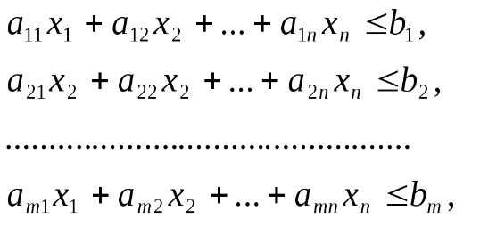
Этап I - формирование условия
Условие задачи производства формируются на основе количества ресурсов, их запасов и числе единиц ресурсов, затрачиваемых на изготовление единицы продукции. Здесь мы получаем данные об ограничениях на ресурсы и формируем по ним экономическо-математическую модель

Slide 4
Этап II – определение оптимального плана производства
Способы решения задачи
Графический метод
Симплекс метод
Программный код

Slide 5
Графический метод (подходит лишь для производства 2-х изделий)
Алгоритм
Отобразить на графике прямые
Выделить внутреннюю область, содержащую нулевое решение
Найти крайнюю точку, удовлетворяющую условию максимума

Slide 6
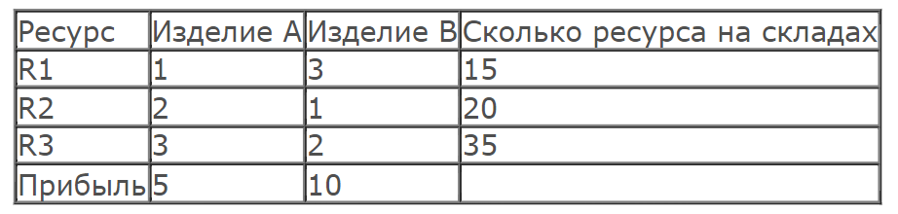
Задача (Графический метод)

Slide 7
Симплекс метод
Алгоритм
Добавить в систему переменные остатка ресурса
Выбрать начальное решение
Составить симплекс-таблицу
Итерационно повторять до оптимального решения
Проверить решение на оптимальность
Выбрать самую большую по модулю отрицательную переменную
Сделать выбранную переменную базисом
Перейти к следующей итерации

Slide 8
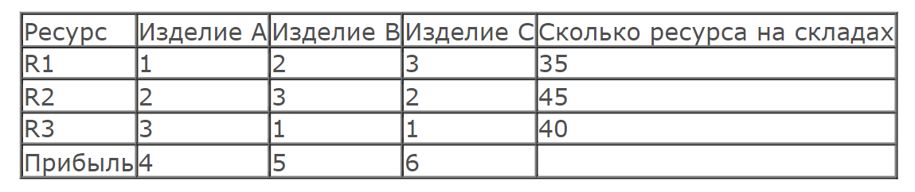
Задача (Симплекс метод)

Slide 9
Задача о замене оборудования
Проблема: со временем оборудование стареет и ремонтировать его становится дороже, производительность становится ниже, и ликвидная стоимость падает.
В какой-то момент старое оборудование нужно продать и купить новое. Проблема: когда это делать.
Задача: составить план замены старого оборудования на новое в течении планируемого срока эксплуатации.

Slide 10
Модель, используемая при решении задачи:
Планируемый срок эксплуатации делится на конечное число частей — периодов эксплуатации.
Замена оборудования возможна в конце периода эксплуатации
Замена производится на такое же оборудование, только оно новое.
При замене новое оборудование покупается по некой цене P(t), а старое подается по своей ликвидной стоимости φ(t).
В принципе оборудование можно использовать неограниченно долго

Slide 11
Формальная постановка задачи:
Срок эксплуатации разделен на n шагов. k∈[0,n] — дискретное время. t — возраст оборудования.
Определены следующие функции от t:
φ(t) — ликвидная стоимость оборудования.
r(t) — стоимость обслуживания оборудования.
p(t) — стоимость нового оборудования.
Затраты на шаге k определяются как:
f(k,t) = r(t), если оборудование не было заменено f(k,t) = p(t) — φ(t) + r(0), если оборудование было заменено

Slide 12
Формальная постановка задачи:
Положим Ek(t) — условные оптимальные затраты на эксплуатацию оборудования возрастом t за время [k,n].
Тогда Ek(t) = min( r(t) + Ek+1(t+1), p(t) + r(0) — φ(t) + Ek+1(1) )
По этой формуле выполняется нахождение оптимальных затрат на обслуживание оборудование на запланированном промежутке эксплуатации.

Slide 13
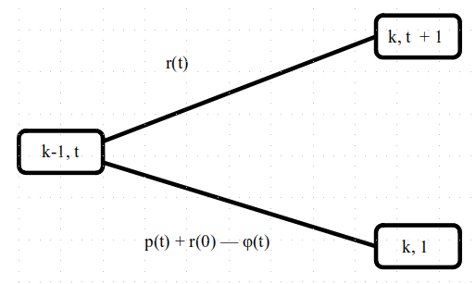
Решение задачи графическим методом:
Граф обслуживания оборудования состоит из элементов, подобных представленному на рисунке. В каждом узле выполняется выбор действия на основе принципа минимизации затрат. В узлах записаны затраты во временном промежутке [k,n] при условии оптимальности последующих действий. Граф проходится от k = n до k = 0. Зная стоимость состояний (k,t+1) и (k,1) можно определить стоимость состояния (k-1,t)

Slide 14
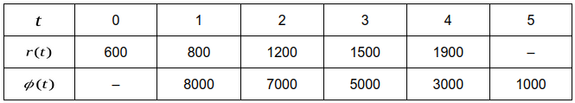
Пример задачи:
На предприятии оборудование эксплуатируется в течение 5 лет, после чего продается. В начале каждого года оборудование либо остается, либо заменяется на аналогичное. (при этом старое оборудование продается). Первоначальная стоимость нового оборудования составляет 10 000 т.р. затраты на содержание оборудования – r(t) т.р. и ликвидная стоимость оборудования – φ(t) т.р.
Необходимо:
Определить минимальные суммарные затраты предприятия на эксплуатацию оборудования в течение рассматриваемого периода .
Определить оптимальную стратегию (план-график) эксплуатации оборудования

Slide 15
Спасибо за внимание!!!

